Slide 1




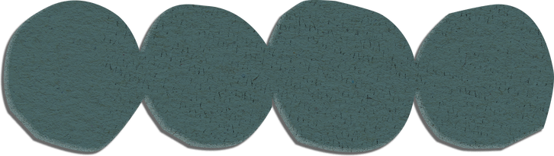
ANTENA BOWTIE DENGAN PENCATUAN MIKROSTRIP LINE MENGGUNAKAN METODE SLOT DAN PARASITIC
PADA FREKUENSI KERJA 2.65 GHZ – 3.2 GHZ
Disusun oleh:
kelompok 1/3B-TNK
1. abdul rozak (221344033)
2. adelia puspita (221344034)
3. aldizan putra s (221344035)
4. Annisa juliani d (221344036)
Dosen pengampu :
1. Dr. Hepi Ludiyati, S.T., M.T.
NIP. 197204262001122001
2. Hanny Mediawati, S.T, M.T.
NIP. 198803192019032009

Slide 2



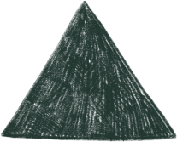



TUJUAN
  MERANCANG ANTENA BOWTIE DENGAN PENCATUAN MIKROSTRIP MENGGUNAKAN METODE SLOT DAN PARASITIC SDR 12 PADA SIMULATOR CST BERDASARKAN PERHITUNGAN MANUAL.
  MENGOPTIMALKAN DESAIN ANTENA MIKROSTRIP UNTUK BEKERJA PADA FREKUENSI 2.65 GHZ – 3.2 GHZ DENGAN GAIN 1–5 DB.
  MENGANALISIS RETURN LOSS, VSWR, BANDWIDTH, DAN POLA RADIASI ANTENA.
  MENENTUKAN PARAMETER DESAIN ANTENA BOWTIE, TERMASUK LEBAR DAN PANJANG PATCH, LEBAR DAN PANJANG GROUND, LEBAR DAN PANJANG FEED, SERTA TEBAL INDUCTOR DAN SUBSTRAT.

Slide 3
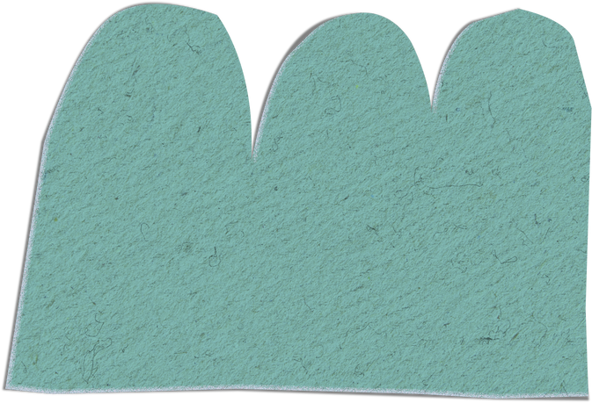



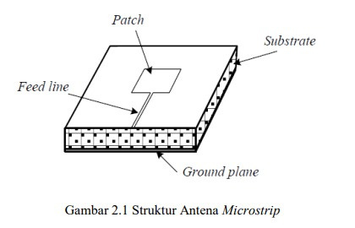

STRUKTUR:
APA ITU
ANTENA MICROSTRIP?
Antena mikrostrip adalah jenis antena planar yang terdiri dari lapisan konduktor tipis (patch) yang diletakkan di atas substrat dielektrik, dengan lapisan ground plane di bagian bawah substrat. Antena ini sering digunakan dalam aplikasi komunikasi karena memiliki ukuran yang kecil, bobot ringan, dan mudah diproduksi.

Slide 4

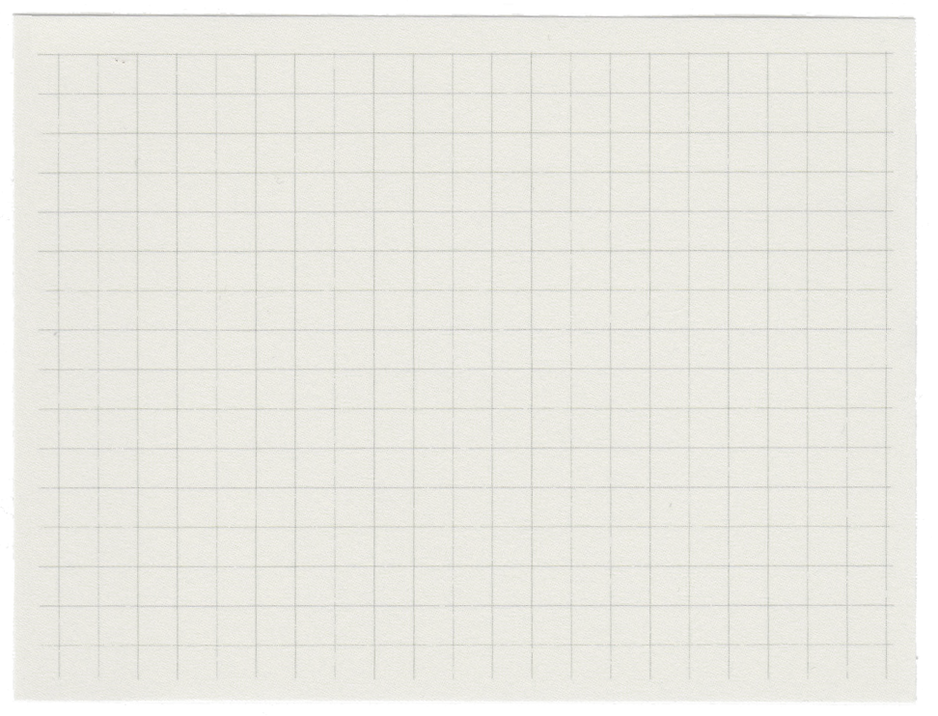


METODE SLOT
Penambahan celah (slot) pada patch antena mikrostrip adalah teknik yang digunakan untuk meningkatkan performa antena. Metode slot melibatkan pembuatan celah atau lubang tertentu pada elemen konduktor (patch), yang memengaruhi distribusi medan elektromagnetik dan arus listrik di dalam antena.
FUNGSI UTAMA SLOT DALAM DESAIN INI DIANTARA LAIN:
1 MENINGKATKAN BANDWIDTH
2 FREKUENSI OPERASI MULTIBAND
3 MENGHASILKAN POLARISASI
4 IMPEDANSI MATCHING

Slide 5


METODE PARASITIK
DENGAN PENAMBAHAN ELEMEN PARASITIC ARTINYA MENAMBAHKAN BEBAN PADA ANTENA MIKROSTRIP YANG AKAN MEMBERI DAMPAK MENINGKATNYA NILAI LEBAR PITA PADA ANTENA. METODE ELEMEN PARASITIK MELIBATKAN PENAMBAHAN ELEMEN LOGAM TAMBAHAN DI DEKAT ELEMEN UTAMA TANPA DIUMPAN LANGSUNG. ELEMEN INI BERFUNGSI SEBAGAI REFLEKTOR ATAU DIREKTUR DENGAN TUJUAN BERIKUT:
Meningkatkan Gain
Memperluas Bandwidth
Pola Radiasi Terarah
Fungsi Multiband

Slide 6

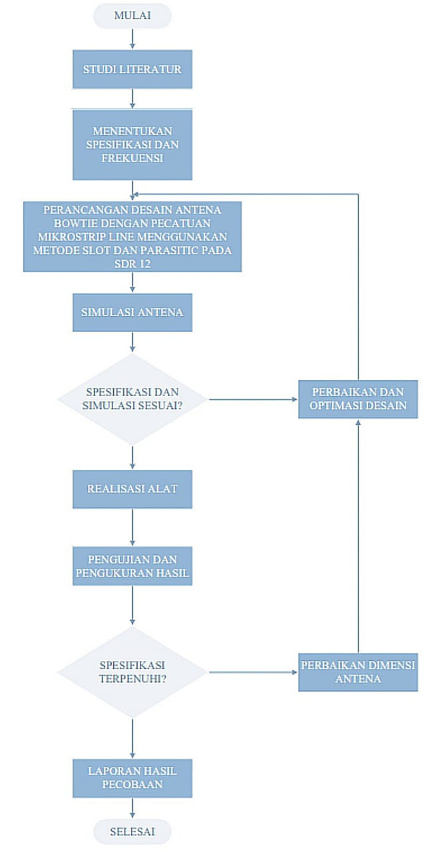
METODOLOGI
1. Bagian Awal
  Mulai: Menentukan tujuan dan ruang lingkup penelitian.
  Studi Literatur: empelajari literatur yang relevan tentang antena microstrip bowtie
2. Bagian Desain
  Spesifikasi: Menetapkan frekuensi, gain, bandwidth, VSWR, dan ukuran.
  Perancangan: Menghitung parameter desain antena.
3. Bagian Simulasi
  Simulasi: Analisis desain menggunakan CST Suite 2019.
4. Bagian Optimalisasi
  Evaluasi: Bandingkan hasil simulasi dengan spesifikasi.
  Optimasi: Perbaikan desain jika diperlukan.
5. Bagian Realisasi
  Pembuatan: Produksi antena dalam bentuk PCB.
  Pengujian: Mengukur kinerja antena.
6. Bagian Evaluasi
  Verifikasi: Bandingkan hasil pengukuran dengan spesifikasi.
  Laporan: Dokumentasi hasil penelitian.

Slide 7
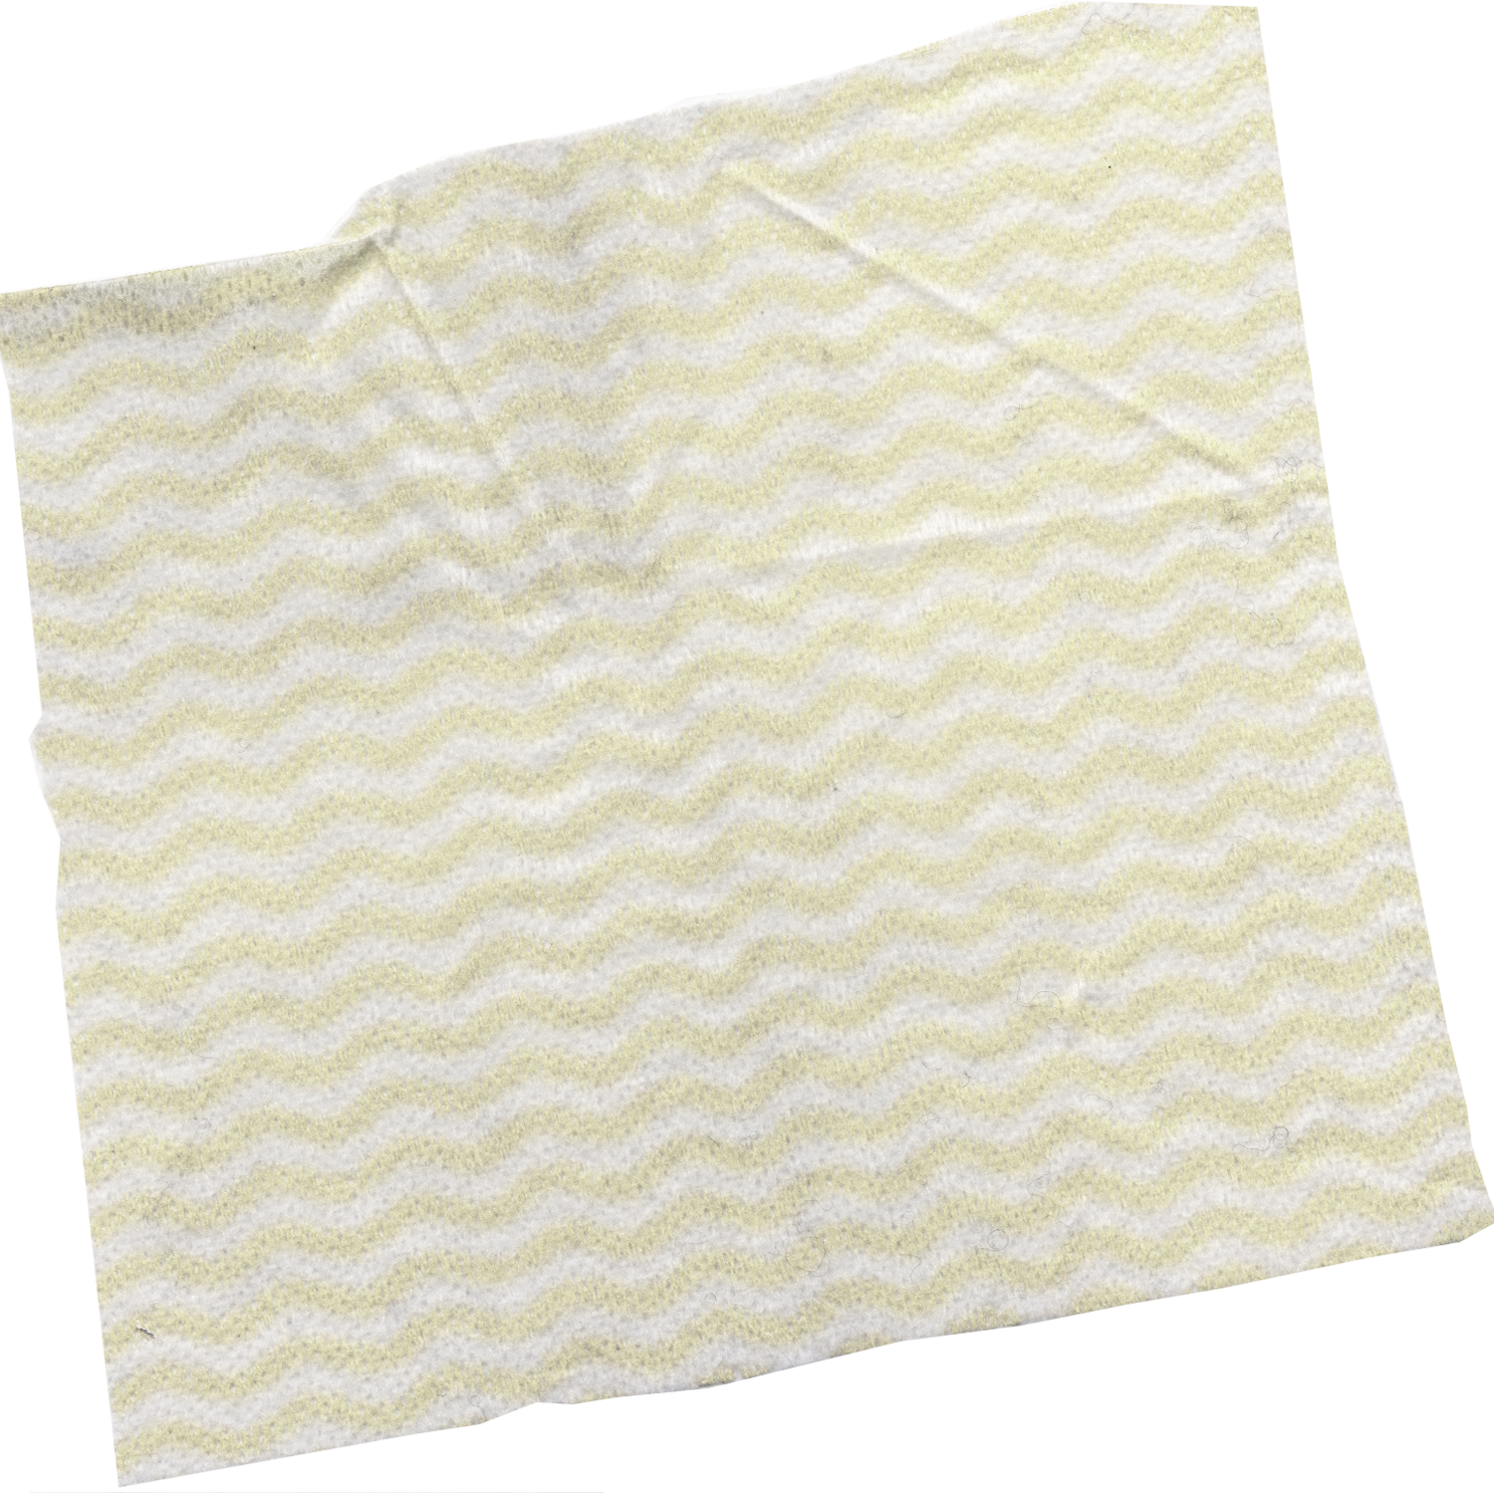
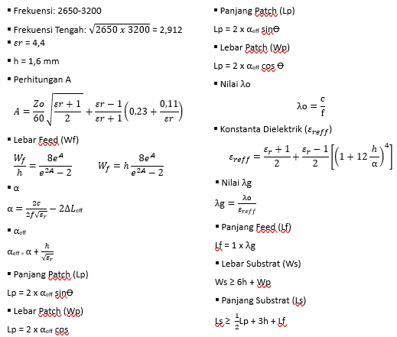
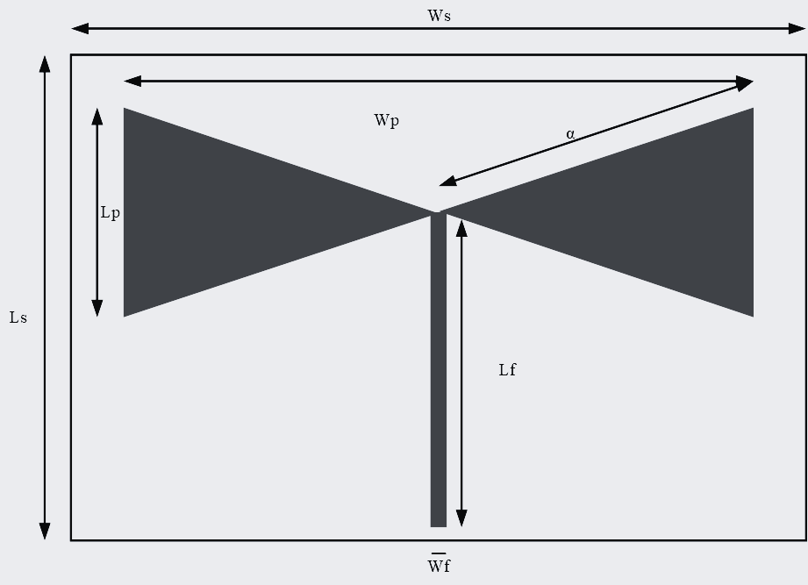
PERHITUNGAN NILAI PARAMETER ANTENA
Wp

Slide 8


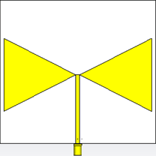
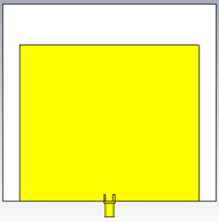
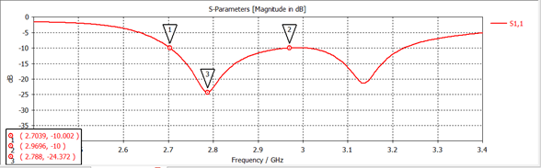
DESAIN ANTENA
OPTIMASI (Simulasi)
TANPA METODE
TAMPAK DEPAN
TAMPAK BELAKANG
Bandwidth

Slide 9


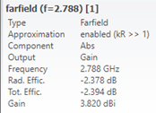
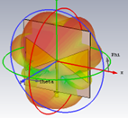
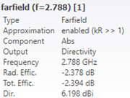
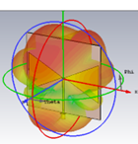
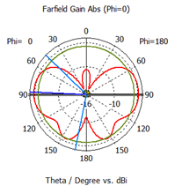
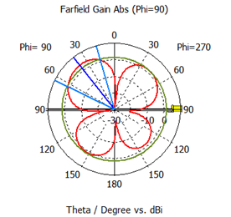


PARAMETER MEDAN JAUH
TANPA METODE
Gain
Directivity
Gain
Directivity
HPBW(H)
HPBW(H)
HPBW(E)
HPBW(E)

Slide 10
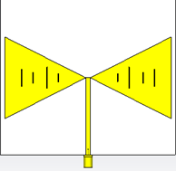
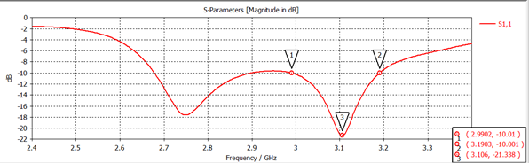
DESAIN ANTENA
OPTIMASI (Simulasi)
METODE SLOT BATANG
TAMPAK DEPAN
TAMPAK BELAKANG
Bandwidth

Slide 11
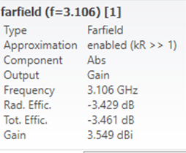
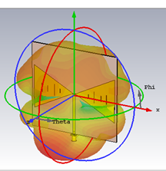
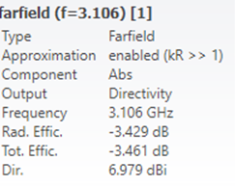
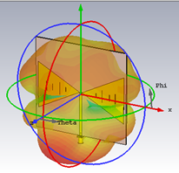
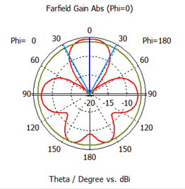
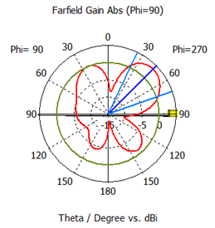
PARAMETER MEDAN JAUH
METODE SLOT BATANG
Gain
Directivity
Gain
Directivity
HPBW(H)
HPBW(H)
HPBW(E)
HPBW(E)

Slide 12
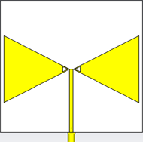
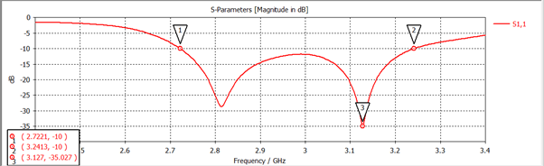
DESAIN ANTENA
OPTIMASI (Simulasi)
METODE SLOT SEGITIGA
TAMPAK DEPAN
TAMPAK BELAKANG
Bandwidth

Slide 13
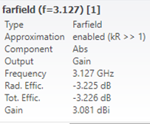
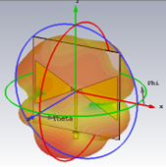
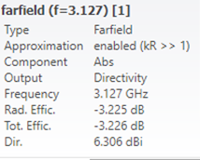
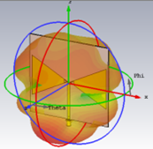
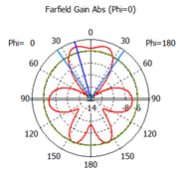
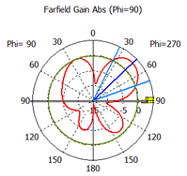
PARAMETER MEDAN JAUH
METODE SLOT SEGITIGA
Gain
Directivity
Gain
Directivity
HPBW(H)
HPBW(H)
HPBW(E)
HPBW(E)

Slide 14
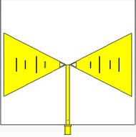
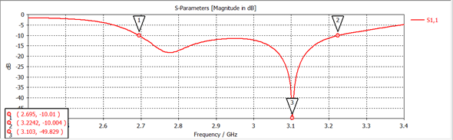
DESAIN ANTENA
OPTIMASI (Simulasi)
GABUNGAN SLOT BATANG DAN SEGITIGA
TAMPAK DEPAN
TAMPAK BELAKANG
Bandwidth

Slide 15
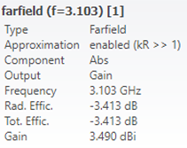
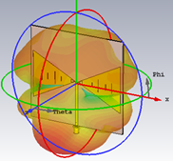
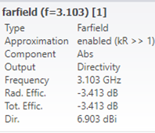
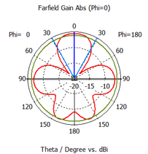
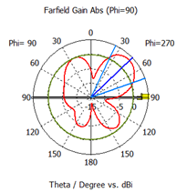
PARAMETER MEDAN JAUH
GABUNGAN SLOT BATANG DAN SEGITIGA
Gain
Directivity
Gain
Directivity
HPBW(H)
HPBW(H)
HPBW(E)
HPBW(E)

Slide 16
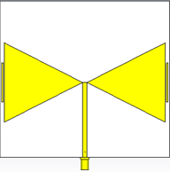
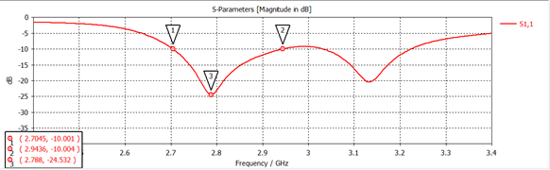
DESAIN ANTENA
OPTIMASI (Simulasi)
METODE PARASITIK BATANG
TAMPAK DEPAN
TAMPAK BELAKANG
Bandwidth

Slide 17
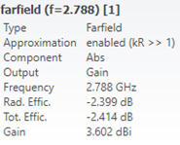
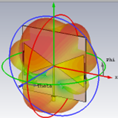
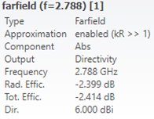
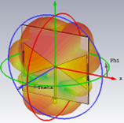
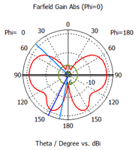
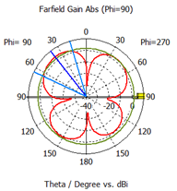
PARAMETER MEDAN JAUH
GABUNGAN SLOT BATANG DAN SEGITIGA
Gain
Directivity
Gain
Directivity
HPBW(H)
HPBW(H)
HPBW(E)
HPBW(E)

Slide 18
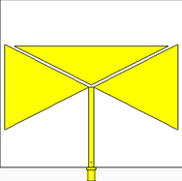

DESAIN ANTENA
OPTIMASI (Simulasi)
METODE PARASITIK SEGITIGA
TAMPAK DEPAN
TAMPAK BELAKANG
Bandwidth

Slide 19






PARAMETER MEDAN JAUH
GABUNGAN SLOT BATANG DAN SEGITIGA
Gain
Directivity
Gain
Directivity
HPBW(H)
HPBW(H)
HPBW(E)
HPBW(E)

Slide 20


DESAIN ANTENA
OPTIMASI (Simulasi)
GABUNGAN PARASITIK BATANG
DAN PARASITIK SEGITIGA
TAMPAK DEPAN
TAMPAK BELAKANG
Bandwidth

Slide 21


PARAMETER MEDAN JAUH
GABUNGAN SLOT BATANG DAN SEGITIGA
Gain
Directivity
Gain
Directivity
HPBW(H)
HPBW(H)
HPBW(E)
HPBW(E)

Slide 22


TABEL HASIL OPTIMASI SIMULASI

Slide 23


DESAIN AKHIR ANTENA (SIMULASI)
ANTENA BOWTIE DENGAN METODE SLOT BATANG DAN SEGITIGA
SERTA METODE PARASITIK BATANG DAN SEGITIGA
TAMPAK DEPAN
TAMPAK BELAKANG

Slide 24


HASIL SIMULASI
Bandwidth

Slide 25





PARAMETER MEDAN JAUH
Gain
Directivity
Gain
Directivity
HPBW(H)
HPBW(H)
HPBW(E)
HPBW(E)

Slide 26


TABEL HASIL OPTIMASI AKHIR SIMULASI
Setelah melakukan perhitungan dan optimasi maka didapatkan hasil optimasi dengan parameter sebagai berikut :
Hasil Optimasi Akhir Perancangan

Slide 27



DESAIN ANTENA (REALISASI)
TAMPAK DEPAN
TAMPAK BELAKANG

Slide 28


HASIL REALISASI
Keterangan :
Frekuensi Start : 2 GHz
Frekuensi Stop : 4 GHz

Slide 29



PARAMETER MEDAN JAUH REALISASI
1
Gain
Rumus untuk menghitung gain realisasi (realisational gain) dari antena yang diuji (DUT - Device Under Test):
Gain= Daya antenna DUT – Daya Referensi horn + 12
= -51,8dBm-(-44,25dBm)+12 = 4,45dBi
Daya antena DUT
Daya antena Referensi

Slide 30



PERBANDINGAN SIMULASI DAN REALISASI
Dari gambar di atas yaitu perbandingan s parameter dari hasil simulasi dan realisasi terlihat bahwa terdapat sedikit perbedaan nilai parameter yaitu sebagai berikut:

Slide 31


ANALISIS
PERHITUNGAN PERMITIVITAS DAN KONSTANTA REDAMAN PADA SIMULASI
Pada simulasi, telah diketahui dimensi-dimensi antena yang digunakan untuk mendapat hasil yang diinginkan. Menggunakan rumus mencari dimensi antena, dapat dibalikkan menjadi mencari permitivitas relatif (𝜀)dan konstanta redaman (𝛼) bila diketahui dimensi-dimensi antena.

Slide 32
ANALISIS
PENGARUH SLOT
  SLOT PERSEGI: FREKUENSI TENGAH BERGESER (2,788 MHZ → 3106 MHZ), BW = 200 MHZ, RL = 21,338 DB, GAIN & DIREKTIVITAS LEBIH KECIL, POLA RADIASI LEBIH UNIDIRECTIONAL, HPBW(E) = 45,1°, HPBW(H) = 56,6°.
  SLOT SEGITIGA: FREKUENSI KERJA BERGESER, BW & RL LEBIH BESAR, GAIN MENURUN (3,82 → 3,08), POLA RADIASI LEBIH UNIDIRECTIONal dengan HPBW lebih sempit.
  Kombinasi Slot: BW & RL lebih baik, pola radiasi unidirectional, HPBW lebih sempit, gain cukup tinggi.
Pengaruh Parasitic
  Parasitic Persegi: BW kecil, gain & direktivitas menurun, pola radiasi belum unidirectional.
  Parasitic Segitiga: BW lebih besar, gain = 4, direktivitas = 7,33, pola radiasi mendekati unidirectional.
  Kombinasi Parasitic: BW lebih besar, gain cukup tinggi, pola radiasi unidirectional dengan HPBW lebih sempit.

Slide 33
ANALISIS
PENGARUH SLOT & PARASITIC BERSAMAAN
  KOMBINASI MENGHASILKAN BW LEBAR (583 MHZ), GAIN CUKUP TINGGI (3,575 DBI), POLA RADIASI UNIDIRECTIONAL (MAIN LOBE 0°), HPBW SEMPIT.
HASIL REALISASI
  PERBEDAAN SIMULASI VS REalisasi: BW & RL lebih buruk, frekuensi kerja lebih tinggi, tetapi gain lebih baik.
  Faktor penyebab: kualitas komponen (PCB, konektor) dan proses produksi.

Slide 34


  KESIMPULAN

Slide 35
  KESIMPULAN
Ketidaksesuaian hasil simulasi maupun realisasi disebabkan oleh perbedaan parameter seperti permitivitas dan konstanta redaman secara teori, simulasi, dan realisasi. Hal tersebut dapat disebabkan oleh komponen yang digunakan dan proses pembuatan realisasinya itu sendiri.
Metode-metode pada perancangan antena dapat memengaruhi respon antena. Metode slot dapat memperbagus pola radiasi menjadi unidirectional sedangakan metode parasitic membuat bandwith dan gain antena menjadi lebih bagus. Penggabungan kedua metode tersebut dapat menghasilkan antena bowtie dengan spesifikasi yang diinginkan.

Slide 36
REFERENSI
Hartono, B. (2020). Dasar-dasar sistem komunikasi. Yogyakarta: Andi. Diakses pada 15 Desember 2024.
Kraus, J. D., & Marhefka, R. J. (2002). Antennas for all applications. McGraw-Hill. (Terjemahan). Diakses pada 15 Desember 2024.
Prasetya, H. (2021). Teknologi antena untuk komunikasi modern. Jakarta: Kompas Gramedia. Diakses pada 15 Desember 2024.
Priyanto, D. (2019). Dasar-dasar teknik antena dan propagasi. Bandung: ITB Press. Diakses pada 15 Desember 2024.
Rahmat, A. (2020). "Desain antena bowtie untuk frekuensi UHF." Jurnal Teknik Elektro Indonesia, 12(3), 45–52. Diakses pada 15 Desember 2024.
Santoso, W., & Kurniawan, A. (2021). "Modifikasi antena bowtie menggunakan elemen parasit." Jurnal Elektronika, 15(2), 89–95. Diakses pada 15 Desember 2024.
Setiawan, R. (2018). Prinsip kerja antena dan aplikasinya. Bandung: Informatika. Diakses pada 15 Desember 2024.
Siswanto, D. (2016). Pengantar teknik telekomunikasi. Surabaya: Graha Ilmu. Diakses pada 15 Desember 2024.
Surya, A. (2019). Antena dan propagasi gelombang elektromagnetik. Malang: Universitas Negeri Malang Press. Diakses pada 15 Desember 2024.
Syafii, M., & Susilo, S. (2018). Pengantar komunikasi gelombang mikro dan antena. Yogyakarta: Andi Offset. Diakses pada 15 Desember 2024.
  Rubens, S. (2014). "Bab II: Tinjauan Teoritis." Politeknik Negeri Bandung. Diakses pada 16 Desember 2024, dari https://digilib.polban.ac.id/files/disk1/151/jbptppolban-gdl-rubensarag-7512-3-bab2--8.pdf

Slide 37



TERIMA KASIH

